Slide 1

第四章 非金属及其化合物
第一节 无机非金属材料的主角——硅

Slide 2


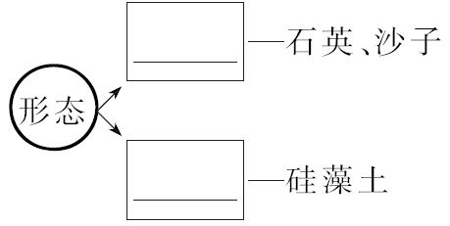
探究1 二氧化硅和硅酸
研读教材·自主认知
1.二氧化硅：
(1)存在：
结晶形
无定形

Slide 3
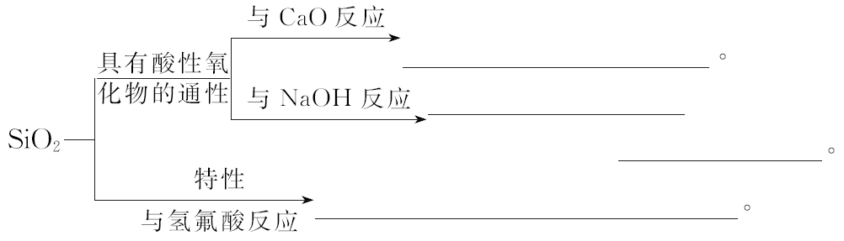
(2)物理性质：
熔点：___；硬度：___；溶解性：不溶于水。
(3)化学性质：
高
大
高温
SiO₂+CaO====CaSiO₃
SiO₂+2NaOH====
Na₂SiO₃+H₂O
SiO₂+4HF====SiF₄↑+2H₂O

Slide 4
(4)用途：
①以SiO₂为主要成分的沙子是基本的建筑材料。
②纯净的SiO₂是现代光学及光纤制品的基本原料，可以制作_______
___。
③用石英和玛瑙制作饰物和工艺品。
光导纤
维

Slide 5
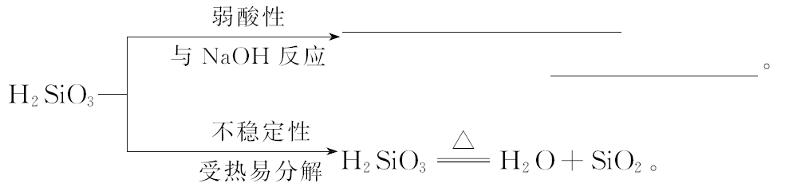
2.硅酸：
(1)化学性质。
H₂SiO₃+2NaOH====
Na₂SiO₃+2H₂O

Slide 6
(2)制备方法。
写出下列反应的化学方程式：
①Na₂SiO₃与盐酸反应：__________________________________。
②Na₂SiO₃溶液与CO₂反应：
Na₂SiO₃+CO₂+H₂O====H₂SiO₃↓+Na₂CO₃
Na₂SiO₃+2HCl====H₂SiO₃(胶体)+2NaCl

Slide 7
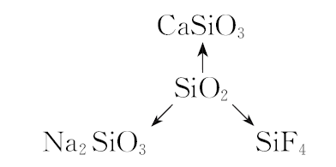
合作探究·核心归纳
1.二氧化硅的性质
(1)盛NaOH溶液的试剂瓶一般是玻璃瓶、橡胶塞，你知道这是为什么吗？
提示：试剂瓶的瓶塞一般是毛玻璃，易与氢氧化钠溶液反应生成硅酸钠溶液，从而使瓶塞与瓶壁黏合在一起而难以打开，所以盛NaOH溶液的试剂瓶一般是玻璃瓶、橡胶塞。

Slide 8
(2)SiO₂既能与NaOH溶液反应，也能与氢氟酸反应，能认为SiO₂属于两性氧化物吗？
提示：SiO₂不属于两性氧化物。两性氧化物指既能与酸反应，又能与碱反应生成盐和水的氧化物。SiO₂能与氢氟酸反应，但并不生成盐和水，这只是SiO₂的一个特性，SiO₂属于典型的酸性氧化物。

Slide 9
(3)已知SiO₂+Na₂CO₃ Na₂SiO₃+CO₂↑，这能否证明硅酸的酸性比碳酸强？
提示：不能。该反应是在高温下进行，产物中CO₂为气体，生成后脱离反应体系，使反应能向右进行到底。
高温
====

Slide 10
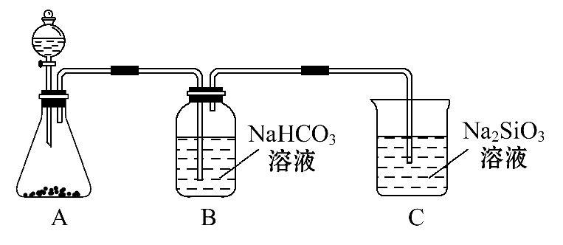
2.硅酸的弱酸性
为了进一步确认HCl、H₂CO₃、H₂SiO₃的酸性强弱，有人设计用下图所示装置一次实验即可达到目的(不必再选用其他酸性溶液)。

Slide 11
(1)装置A是CO₂的发生装置，同时证明了酸性HCl>H₂CO₃，A中分液漏斗和锥形瓶中应盛放何种物质？写出反应的离子方程式。
提示：盐酸、石灰石；CaCO₃+2H⁺====Ca²⁺+CO₂↑+H₂O。
(2)装置B盛有饱和NaHCO₃溶液，其作用是什么？
提示：从A中制得的CO₂中混有挥发出来的HCl，因此B中盛的饱和NaHCO₃溶液，用于除去CO₂中混有的HCl，防止HCl与Na₂SiO₃发生反应。

Slide 12


(3)装置C盛有Na₂SiO₃溶液的目的是什么？发生反应的离子方程式是什么？
提示：装置C中盛Na₂SiO₃溶液用于探究H₂CO₃、H₂SiO₃的酸性强弱，发生反应的离子方程式为CO₂+H₂O+ ====H₂SiO₃↓+ 。
(4)根据上述实验，确定HCl、H₂CO₃、H₂SiO₃酸性由强到弱的顺序是怎样的？
提示：A中反应说明酸性HCl>H₂CO₃，C中反应说明酸性H₂CO₃>H₂SiO₃，所以酸性由强到弱的顺序为HCl>H₂CO₃>H₂SiO₃。

Slide 13
【归纳总结】
CO₂与SiO₂的结构与性质的异同：
 | 二氧化碳(CO₂) | 二氧化硅(SiO₂)
类 别 | 均为酸性氧化物
结构特点 | 由二氧化碳分子构成 | 由氧原子与硅原子构成立体网状结构，无SiO₂分子
物理性质 | 常温为无色气体，熔点和沸点低，可溶于水 | 常温为固体坚硬难熔的固体，不溶于水

Slide 14

 |  | 二氧化碳(CO₂) | 二氧化硅(SiO₂)
化 学 性 质 | 与水反应 | CO₂+H₂O H₂CO₃ | 不反应
 | 与酸反应 | 不反应 | 只与HF反应： SiO₂+4HF====SiF₄↑+2H₂O
 | 与NaOH反应 | CO₂少量： CO₂+2NaOH====Na₂CO₃+ H₂O CO₂过量： CO₂+NaOH====NaHCO₃ | SiO₂+2NaOH====Na₂SiO₃+H₂O
 | 与CaO反应 | CO₂+CaO====CaCO₃ | SiO₂+CaO CaSiO₃
高温
====

Slide 15
【拓展延伸】二氧化硅的特性
(1)酸性氧化物一般能与水反应生成对应的酸，但SiO₂不溶于H₂O，不能直接与H₂O反应生成H₂SiO₃。
(2)非金属氧化物的熔点一般较低，但二氧化硅的熔点很高。
(3)酸性氧化物一般不与酸反应，但SiO₂可以与氢氟酸反应：SiO₂+4HF====SiF₄↑+2H₂O。

Slide 16
过关小练·即时应用
1.下列关于二氧化硅的说法中正确的是( )
A.二氧化硅分子由一个硅原子和两个氧原子构成
B.在二氧化硅晶体中，每个硅原子周围结合4个氧原子
C.二氧化硅可用来制作干燥剂，因二氧化硅可与水反应
D.二氧化硅是酸性氧化物，它不溶于任何酸

Slide 17
【解题指南】解答本题需注意以下两点：
(1)SiO₂的特殊结构，决定其主要性质。
(2)SiO₂能与氢氟酸反应，但不能与其他酸反应。
【解析】选B。SiO₂晶体中不存在单个分子，其结构中每个硅原子周围结合4个氧原子，每个氧原子周围结合2个硅原子，所以硅原子和氧原子的个数比为1∶2，化学式写作SiO₂，故A错误，B正确。硅酸在一定条件下可制得硅胶，硅胶可用作干燥剂，但SiO₂不与水反应，C项错误。SiO₂可与氢氟酸反应，D项错误。

Slide 18
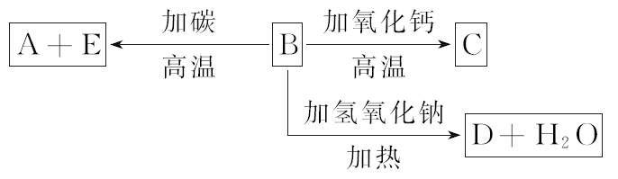
2.A、B、C、D、E代表单质或化合物，它们之间的相互转换关系如图所示。A为地壳中含量仅次于氧的非金属元素的单质，其晶体结构与金刚石相似。

Slide 19
请填空：
(1)形成单质A的原子的结构示意图为________，它的最高化合价为________。
(2)B的化学式(分子式)为______________________，B和碳反应生成A和E的化学方程式为_____________________。
(3)C的化学式(分子式)为______________，D的化学式(分子式)为
________________。

Slide 20
【解题指南】解答本题需注意以下两点：
(1)SiO₂的主要性质。
(2)充分利用题给信息寻找解题突破口。
【解析】“A为地壳中含量仅次于氧的非金属元素的单质，其晶体结构与金刚石相似”是做此题的关键。由此可以得出A为Si，B为SiO₂。SiO₂在高温的条件下与氧化钙反应得到的是C，即硅酸钙；SiO₂与氢氧化钠溶液反应得到D，是硅酸钠溶液。从框图中可以得出E应是CO。

Slide 21
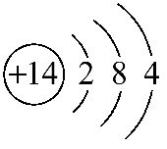
答案：(1) +4
(2)SiO₂ SiO₂+2C Si+2CO↑
(3)CaSiO₃ Na₂SiO₃
高温
====

Slide 22

【互动探究】若在D的水溶液中通入足量CO₂会产生什么现象？可得出怎样的结论？写出反应的离子方程式。
提示：产生白色胶状沉淀，由此判断酸性H₂CO₃>H₂SiO₃。反应的离子方程式为 +2CO₂+2H₂O====H₂SiO₃↓+2 。

Slide 23
【补偿训练】(2015·朔州高一检测)下列有关二氧化硅的叙述中不正确的是( )
A.沙子、石英、水晶的主要成分都是SiO₂
B.SiO₂是制光导纤维的主要原料
C.硅酸可由SiO₂直接制得
D.SiO₂是酸性氧化物，一定条件下可与碱性氧化物或碱反应

Slide 24
【解析】选C。沙子、石英、水晶的主要成分都是SiO₂，A正确；二氧化硅可以制作光导纤维，B正确；二氧化硅是酸性氧化物，但不能与水反应生成硅酸，C不正确；SiO₂是酸性氧化物，一定条件下可与碱性氧化物或碱反应，例如二氧化硅与氢氧化钠溶液反应生成硅酸钠和水，在加热的条件下与生石灰反应生成硅酸钙，D正确。

Slide 25
探究2 硅酸盐和硅单质
1.硅酸盐：
(1)定义：由硅、氧和金属组成的化合物的总称。
(2)性质：结构复杂，大多不溶于水，化学性质稳定。
(3)表示：通常以二氧化硅和金属氧化物的组合形式表示其组成。
例如，
①Na₂SiO₃∶__________。
②长石(KAlSi₃O₈)：________________。
③镁橄榄石(Mg₂SiO₄)：__________。
Na₂O·SiO₂
K₂O·Al₂O₃·6SiO₂
2MgO·SiO₂

Slide 26
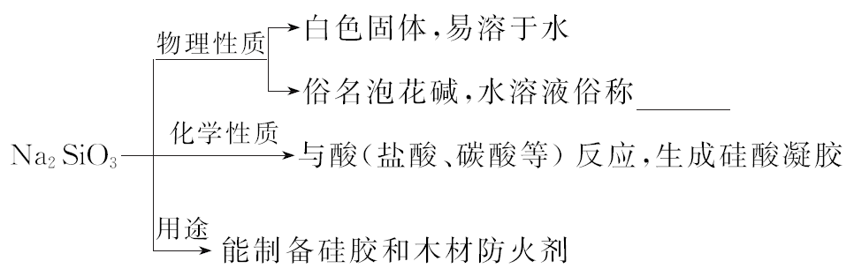
(4)最简单的硅酸盐——Na₂SiO₃
水玻璃

Slide 27
(5)三种常见的硅酸盐产品：
硅酸 盐产品 | 原 料 | 主要设备 | 主要成分
水泥 | _____________ | ___________ | 3CaO·SiO₂，2CaO·SiO₂， 3CaO·Al₂O₃
玻璃 | _____________ _________ | _______ | Na₂O·CaO·6SiO₂
陶瓷 | _____ |  | Al₂O₃·2SiO₂·2H₂O
石灰石、黏土
水泥回转窑
纯碱、石灰石
玻璃窑
和石英砂
黏土

Slide 28
(6)其他含硅的物质：
物 质 | 性 质 | 用 途
SiC | 俗称_______，具有_______结构，硬度很大 | 砂纸、砂轮的磨料
含4%硅的硅钢 | 很高的导磁性 | 变压器铁芯
硅橡胶 | 既耐高温，又耐低温，在 -60～250℃保持良好的弹性 | 制造火箭、导弹、飞机的零件和绝缘材料
人工制造的分子筛(铝硅酸盐) | 有均匀微孔结构 | 作吸附剂和催化剂
金刚砂
金刚石

Slide 29
2.硅单质：
(1)分类和结构：
①分类：单质硅分为_____和_______两种。
②结构：晶体硅的结构与_______类似，硅原子与硅原子连接成空间网状结构。
晶体
无定形
金刚石

Slide 30
(2)性质：
①物理性质。
色、态 | 光泽 | 熔点 | 硬度 | 质地 | 导电性
_____色固体 | _________ | ___ | ___ | 脆 | _______
灰黑
金属光泽
高
大
半导体

Slide 31
②化学性质：常温下化学性质不活泼，但能与氢氟酸、强碱反应。
(3)用途：
①___________，如硅芯片等。
②新型能源，如_______等。
半导体材料
光电池

Slide 32
合作探究·核心归纳
1.硅酸钠
操 作 | 现 象 | 结 论
布条放入蒸馏水中吸温、浸透，稍沥干后点燃 | 水分蒸发后燃烧 | 水玻璃浸泡织物可_____
布条放入Na₂SiO₃饱和溶液中吸湿、浸透，稍沥干后点燃 | 水分蒸发后不易燃烧
防火

Slide 33
(1)实验室中如何保存Na₂SiO₃溶液？如果敞口放置一段时间，溶液中会出现什么现象？
提示：应密封保存；若敞口放置，Na₂SiO₃溶液会与空气中的CO₂和H₂O反应生成H₂SiO₃，从而使溶液变浑浊。
(2)如何表示硅酸盐的组成？
提示：以二氧化硅和金属氧化物的形式表示。

Slide 34
(3)Na₂SiO₃属于硅酸盐，NaAlSi₃O₈和Al₂(Si₂O₅)(OH)₄也属于硅酸盐吗？
提示：属于。NaAlSi₃O₈和Al₂(Si₂O₅)(OH)₄都是由硅、氧和金属元素组成的化合物，属于硅酸盐。

Slide 35
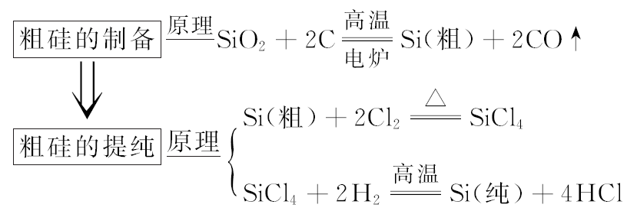
2.硅的制备
硅单质是由其氧化物制得的，主要分为两个阶段：

Slide 36
(1)自然界中硅能以游离态和化合态形式存在吗？
提示：硅是一种亲氧元素，在自然界中总是与氧化合，以熔点很高的氧化物及硅酸盐的形式存在，不能以游离态存在。
(2)用焦炭在电炉中隔绝空气还原SiO₂制取粗硅时，为什么生成CO而不是CO₂？
提示：制取粗硅时，工业生产中使用过量焦炭，发生反应C+CO₂ 2CO，因而产物为CO。
△
====

Slide 37
(3)硅的还原性大于C，为什么C能从SiO₂中还原出Si？
提示：反应C+SiO₂ Si+2CO↑之所以能发生，是由于该反应是高温条件下固体间的反应，生成的CO脱离反应体系，从而使反应能继续进行。
高温
====

Slide 38
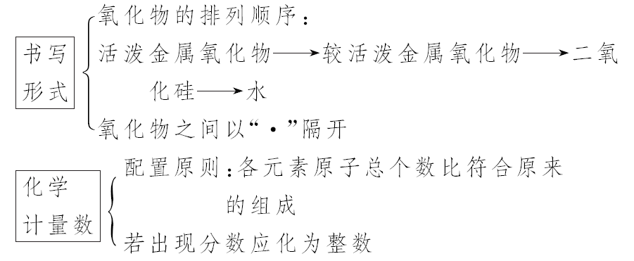
【归纳总结】
1.硅酸盐的表示方法：
硅酸盐由于组成比较复杂，通常用二氧化硅和金属氧化物的形式表示其组成，改写时的规律为

Slide 39

例如：钠长石NaAlSi₃O₈不能写成 Na₂O· Al₂O₃·3SiO₂，应写成Na₂O·Al₂O₃·6SiO₂。

Slide 40
2.硅单质性质的特殊性：
(1)一般情况下，非金属元素单质熔、沸点低，硬度小，但晶体硅和金刚石熔、沸点高，硬度大，其中金刚石为自然界中硬度最大的物质。
(2)一般情况下，非金属单质为绝缘体，但硅为半导体，石墨为电的良导体。
(3)Si的还原性大于C的，但单质C在高温下能从SiO₂中还原出Si：SiO₂+2C Si+2CO↑。
高温
====

Slide 41
(4)非金属单质与碱反应一般既作氧化剂又作还原剂，且无氢气放出，但硅与碱溶液反应只作还原剂，且反应能放出氢气：Si+2NaOH+H₂O====Na₂SiO₃+2H₂↑。
(5)非金属单质一般不与非氧化性酸反应，但硅能与氢氟酸反应：Si+4HF====SiF₄↑+2H₂↑。

Slide 42
过关小练·即时应用
1.用氧化物的形式表示硅酸盐的组成，其中正确的是( )
A.钙沸石[Ca(Al₂Si₃O₁₀)·3H₂O]，表示为Al₂O₃·CaO·3SiO₂·3H₂O
B.镁橄榄石(Mg₂SiO₄)，表示为MgO· SiO₂
C.钾云母(K₂Al₆Si₆H₄O₂₄)，表示为K₂O·2H₂O·3Al₂O₃·6SiO₂
D.高岭石[Al₂(Si₂O₅)(OH)₄]表示为Al₂O₃·2SiO₂·2H₂O

Slide 43
【解题指南】解答本题需注意以下两点：
(1)氧化物法表示硅酸盐组成的改写方法。
(2)改写时各元素的化合价不变。
【解析】选D。A项，Ca(Al₂Si₃O₁₀)·3H₂O应表示为
CaO·Al₂O₃·3SiO₂·3H₂O(排序错)；B项，Mg₂SiO₄应表示为2MgO·SiO₂(不能在系数中出现分数)；C项，K₂Al₆Si₆H₄O₂₄应表示为K₂O·3Al₂O₃·6SiO₂·2H₂O(排序错)。

Slide 44
2.晶体硅是一种重要的非金属材料。制备纯硅的主要步骤如下：
①高温下用碳还原二氧化硅制得粗硅；
②粗硅与干燥HCl气体反应制得SiHCl₃：
Si+3HCl SiHCl₃+H₂；
③SiHCl₃与过量H₂在1000～1100℃反应制得纯硅。
已知SiHCl₃能与H₂O剧烈反应，在空气中易自燃。
300 ℃
======

Slide 45
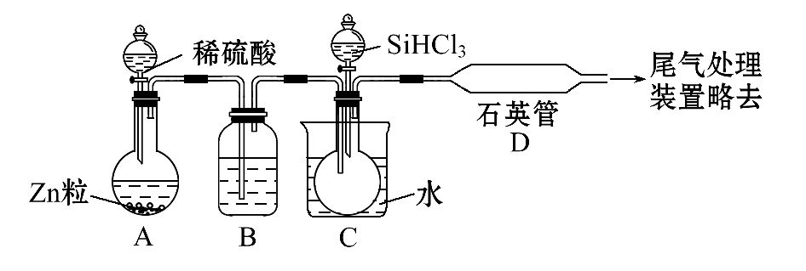
请回答下列问题：
(1)第①步制备粗硅的化学反应方程式为____________。
(2)用SiHCl₃与过量H₂反应制备纯硅的装置如图所示(热源及夹持装置均已略去)：

Slide 46
①装置B中的试剂是________。装置C中的烧瓶需要加热，其目的是________________。
②反应一段时间后，装置D中观察到的现象是__________________，
装置D不能采用普通玻璃管的原因是_________________，装置D中发生反应的化学方程式为________________________。
③为保证制备纯硅实验的成功，操作的关键是检查实验装置的气密性、控制好反应温度以及______________________。

Slide 47
【解题指南】解答本题需注意以下两点：
(1)题给信息的分析和解题过程中的运用。
(2)实验装置及实验原理的正确分析。

Slide 48
【解析】(1)根据题给信息，粗硅可以用碳还原二氧化硅的方法制得，反应方程式为SiO₂+2C Si+2CO↑。
(2)①因SiHCl₃与水强烈反应，故A中产生的H₂必须干燥，B中液体为浓硫酸，且C中烧瓶需加热，其目的是使SiHCl₃气化，加快与H₂的反应。②制取纯硅的反应条件为1000～1100℃，此温度下普通玻璃易软化。③因高温下H₂与O₂易反应而爆炸，故还应排尽装置中的空气。
高温
====

Slide 49
答案：(1)SiO₂+2C Si+2CO↑
(2)①浓硫酸 使滴入烧瓶中的SiHCl₃气化
②有固体物质生成 在反应温度下，普通玻璃会软化
SiHCl₃+H₂ Si+3HCl
③排尽装置中的空气
高温
====
1000～1100℃
============

Slide 50
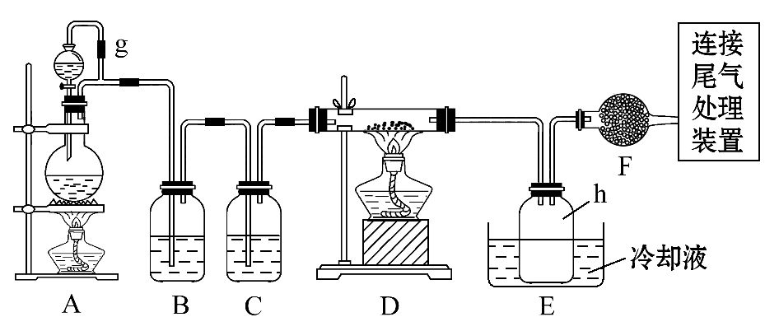
【补偿训练】(2015·衡水高一检测)下图是制备四氯化硅的装置，该反应是硅与氯气在450～500℃时发生的。
已知：四氯化硅遇水极易发生反应，四氯化硅的沸点为57.7℃。

Slide 51
请回答下列问题：
(1)写出装置A中发生反应的离子方程式_______________________，
A中g管的作用是_______________________。
(2)B中的试剂是饱和食盐水，其作用是_______________________。
(3)装置C中的试剂是__________________________。
(4)装置E中的h瓶需要冷却的理由是__________________________。
(5)F的作用为________________________________。

Slide 52
【解析】制备四氯化硅的原料为Cl₂和Si，A装置为Cl₂的发生装置，B、C装置为除杂装置。选用B除去HCl，再用C(浓硫酸)除去水蒸气。Cl₂通入粗硅中反应，用冷水将产生的SiCl₄冷凝即可。(1)制取氯气用浓盐酸和MnO₂在加热条件下反应。(2)SiCl₄的沸点很低，只有57.7℃，而反应的温度达几百度，故需要冷凝收集。

Slide 53
答案：(1)MnO₂+4H⁺+2Cl⁻ Mn²⁺+Cl₂↑+2H₂O 平衡压强，便于液体顺利流下
(2)吸收Cl₂中的HCl (3)浓硫酸 (4)使SiCl₄冷凝
(5)防止尾气处理装置中的水蒸气进入h
△
====

Slide 54



Slide 55


